Slide 1
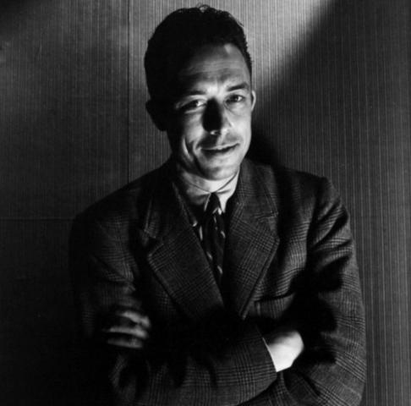
Альбер Камю
Ева Хрол
30.09.2018

Slide 2
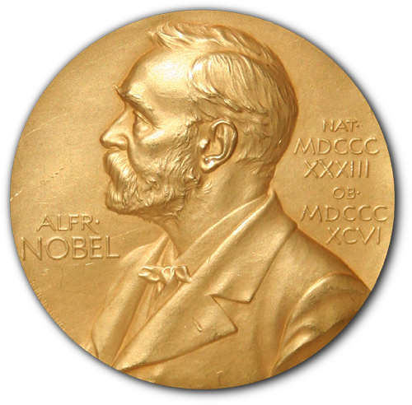
Вступление
Альбер Камю - невероятно красивый французский писатель середины 20го
века. Философ, эссеист, публицист, близкий к экзистенциализму. Получивший нарицательное имя при жизни `Совесть Запада`.Лауреат Нобелевской премии по литературе 1957 года.

Slide 3



Романы
Самыми известными романами этого писателя являются 3 романа :
Посторонний (1942)
Чума(1947)
Падение(1956)

Slide 4
Посторонний
Камю до сих пор известен благодаря роману <Посторонний>. Начало задаёт настроение всему роману : `Сегодня умерла мама. А может быть вчера. Не помню.` Произведение повествует о том, что у нас достаточно свободы, что бы осознать, что мы в клетке. Но не достаточно свободны что бы вырваться из неё.

Slide 5


Эссе
Миф о Сизифе
Бунтующий человек

Slide 6

Миф о Сизифе
Данное эссе повествует о самом главном вопросе философии – смысле жизни. Одно из первых произведений в философии абсурда. Как и заведено у Альбера Камю, начало произведения задаёт настроение всем дальнейшем событиям. Оно гласит: `Есть лишь один по истине философский вопрос – вопрос самоубийства. Стоит ли жизнь труда быть прожитой или она того не стоит.

Slide 7
Вывод
Альбер Камю пытался найти смысл, в как казалось бы бессмысленной жизни. Хотел донести до людей то, что в жизни есть маленькие моменты, ради которых стоит жить. Их надо ценить. Иначе жизнь будет и правда бессмысленной .
-` Осознание того, что мы умрем, превращает нашу жизнь в шутку`.

